Slide 1

Yandex-Project
Авторы: Сим Ханбин
Кайратулы Мирас

Slide 2
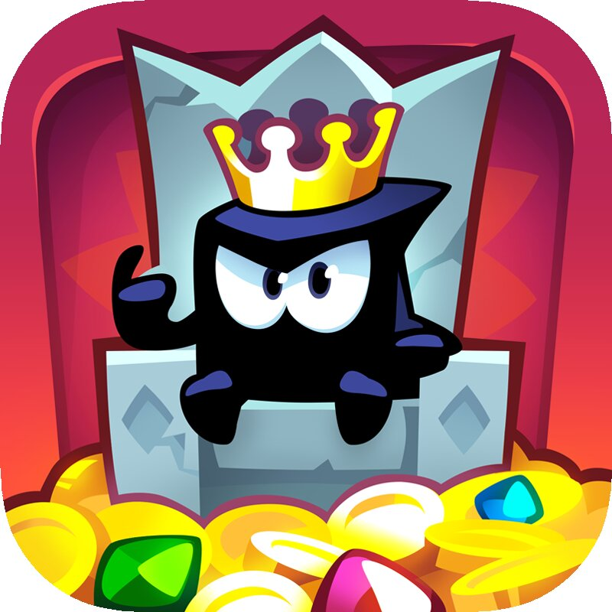
Введение
Проект был создан на основе игры "King of Thieves" от разработчиков из "Zeptolab UK Limited". А значит основные идеи, механики геймплея были реализованы с помощью библиотеки PyGame

Slide 3
Описание реализации
Проект поделен на несколько файлов/частей, чтобы избежать повторения отдельных блоков, дублирования кода, а также увеличить понятность кода
main.py
constants.py
SettingsWindow, MainMenuWindow, StartWindow, LevelsMenuWindow, ProfilesMenuWindow
DataBaseHandler
ImageHandler
TextHandler
DataBaseHandler.py
ImageHandler.py
TextHandler.py

Slide 4
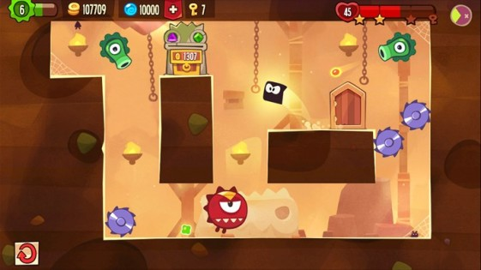

Описание реализации
Игра устроена на смене окон, следовательно, самые главные классы в игре - это окна. Главный класс игры (Game), имеет список текущих окон, с которыми ему нужно взаимодействовать. При необходимости текущие окна заменяются.

Slide 5
Описание технологий
Язык программирования Python3
Игра реализована с помощью библиотеки Pygame
Для обеспечения работы с базой данных был использован модуль sqlite3

Slide 6
Заключение
Проект был сделан таким, каким планировался изначально, имеет векторы улучшения, в будущем вероятно будет добавлена сетевая игра.

